Slide 1



Virtual Internship Experience
End to End
Credit Risk Scoring
By: Muhammad Farhan Zahirsyah

Slide 2

Abstract
“Penelitian ini merupakan proyek dari sebuah lending company. Penelitian bertujuan untuk membangun model yang dapat memprediksi credit risk menggunakan dataset yang disediakan oleh company. Penulis membuat 5 model credit rating classifier dengan model terbaik menunjukan akurasi 98%. Setiap model dilakukan cross validation sebanyak 5 kali lipat. Hasil dari penelitian ini dapat digunakan untuk mengukur credit risk score seseorang yang mengajukan kredit pada lending company”

Slide 3


Latar Belakang
Target Label Exploration Analysis
Machine Learning Model
Kesimpulan
Webapp Deployment Example
Pengenalan Data

Slide 4
Latar Belakang
Manajemen risiko kredit adalah praktik untuk memitigasi kerugian dengan memahami kecukupan modal bank dan cadangan kerugian pinjaman pada waktu tertentu. Suatu proses yang menjadi tantangan bagi lembaga keuangan.
Salah satu kemajuan teknologi yang saat ini menjadi tren adalah machine learning. Machine learning dianggap menjadi salah satu pendukung kemajuan teknologi untuk segala aspek, khususnya dalam pengolahan data.
Dengan Machine learning ini kita dapat menyediakan solusi teknologi bagi company lending dengan cara membangun model yang dapat memprediksi credit risk.

Slide 5
Dataset Lembaga Keuangan
Data yang diberikan berasal dari www.lendingclub.com
Semua data bertipe application loan individual
Data diambil dari tahun 2007 sampai 2014
Didalam dataset terdapat 466.285 baris data dan 75 kolom

Slide 6
Target Label
Untuk mendapatkan insight dari dataset maka yang pertama dilakukan adalah menentukan target label. Target label loan_status disederhanakan menjadi 4 klasifikasi berikut:
Excellent artinya orang tersebut memiliki historis kredit yang pernah fully paid dan tidak memiliki masalah
Good artinya orang tersebut sedang melakukan kredit dan belum pernah bermasalah
Poor artinya orang tersebut pernah memiliki riwayat telat bayar
Bad artinya orang tersebut pernah memiliki riwayat gagal bayar
Selanjutnya kita bisa
Menarik insight dengan
Melihat beberapa feature
Dengan target label

Slide 7
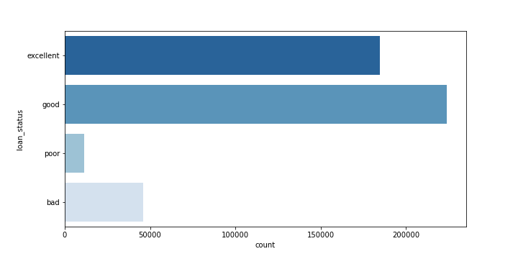
Target Label Distribution
Didapatkan hasil dengan Target Label dengan distribusi seperti berikut, data imbalance dikarenakan klasifikasi poor sangat timpang dengan excellent dan good

Slide 8
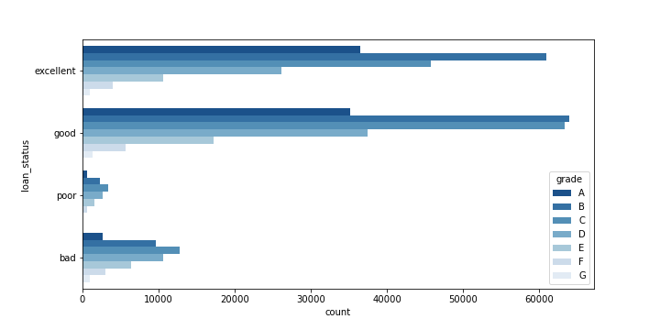
Target Label VS Grade Analysis
Bila dibandingkan dengan grade, ada beberapa dengan Grade A masih tergolong kedalam kategori poor dan bad, begitupun sebaliknya. Ada beberapa Grade G yang tergolong kedalam kategori good dan Excellent. Grading belum tentu menunjukan bahwa credit rating akan bagus juga.

Slide 9
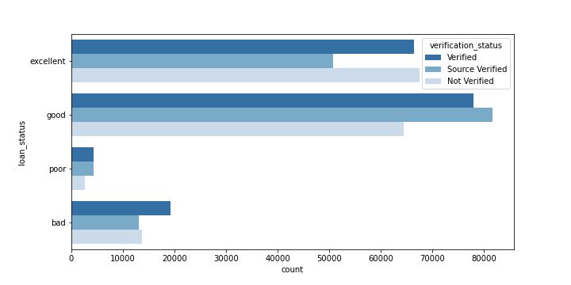
Target Label VS Verification Analysis
Bila dibandingkan dengan verification status, meskipun ada banyak peminjam yang tidak berstatus Verified, tidak menjamin dengan Credit Ratingnya akan baik pula.

Slide 10
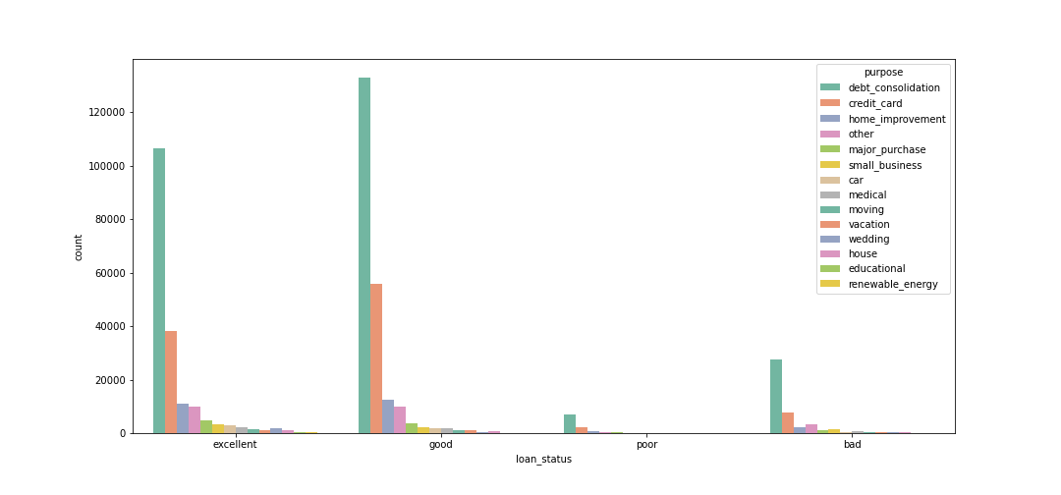
Target Label VS Loan Purpose Analysis
Tujuan dari peminjaman terbanyak ada pada debt consolidation dan selanjutnya credit card. Distribusi dari tujuan pinjaman dan masing-masing klasifikasi target label cukup mirip, sehingga tidak ada satu tujuan peminjaman yang masuk kedalam kategori credit risk yang buruk

Slide 11
Machine Learning Model
Dari dataset dilakukan outlier handling, missing value handling dan feature selection. Selengkapnya dijelaskan di Python notebook Bab IV, V, dan VI.
Kemudian dibuat 5 model dengan hasil dari pemodelan sebagai berikut dengan skor akurasi yang telah di cross validation.
Decision Tree Model
Excellent F1 Score | 0.98
Good F1 Score | 0.98
Poor F1 Score | 0.54
Bad F1 Score | 0.92
Accuracy Score | 96.4%
Random Forest Model
Excellent F1 Score | 0.98
Good F1 Score | 0.99
Poor F1 Score | 0.64
Bad F1 Score | 0.92
Accuracy Score | 97.3%
Naïve Bayes Model
Excellent F1 Score | 0.95
Good F1 Score | 0.99
Poor F1 Score | 0.64
Bad F1 Score | 0.68
Accuracy Score | 94.2%
KNN Model
Excellent F1 Score | 0.97
Good F1 Score | 0.98
Poor F1 Score | 0.62
Bad F1 Score | 0.87
Accuracy Score | 96.0%
XGBoost Model
Excellent F1 Score | 0.99
Good F1 Score | 0.99
Poor F1 Score | 0.66
Bad F1 Score | 0.95
Accuracy Score | 98.0%
Didapatkanlah Model Terbaik XGBoost

Slide 12
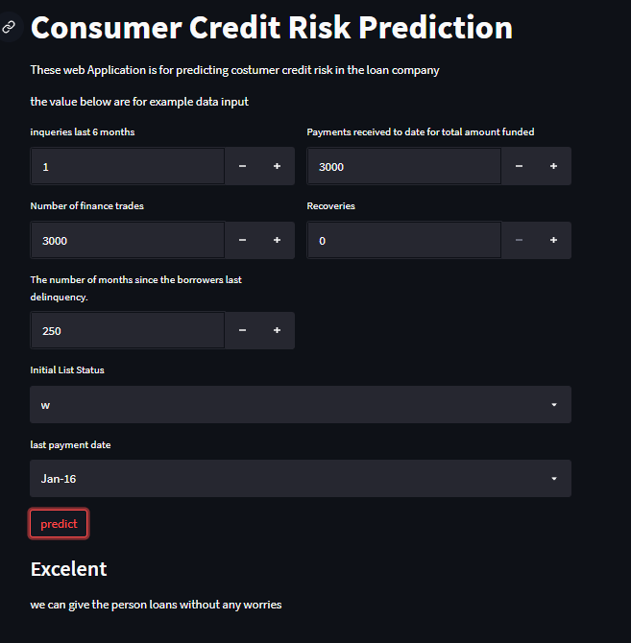
Model Deployment
Model terbaik dideploy ke Heroku dengan menggunakan library python Streamlit untuk membuat Webapp-nya
Dapat dilihat pada tautan berikut:
https://farhan-credit-score.herokuapp.com/
form diisi sesuai dengan data dari peminjam, kemudian predict untuk mendapatkan hasil credit risk scoring. Untuk modelnya bisa juga di deploy ke Cloud Web Services.

Slide 13
Kesimpulan
untuk target label dengan grade, verification status dan loan purpose masing-masing tidak terlalu berhubungan dengan target label. karena untuk distribusi grade, verification status dan loan purpose masing-masing berdistribusi yang mirip untuk kesetiap klasifikasi target labelnya.
Hasil dari setiap model dari accuracy cross validation adalah Decision Tree dengan accuracy 96%, Random Forest dengan accuracy 97%, KNN dengan accuracy 96%, Naive Bayes dengan accuracy 94%,XGBoost dengan accuracy 98% Maka model yang paling bagus adalah model XGBoost sehingga model dipilih sebagai model untuk deployment.
hasil dari model ini dapat digunakan untuk membantu seorang credit risk analyst untuk menentukan apakah seorang peminjam tersebut dapat meminjam dengan risk yang paling sedikit oleh lender. dengan menggunakan model yang memiliki akurasi 98%, seorang credit risk analyst dapat lebih mudah dan lebih cepat dalam menentukan peminjam dapat dikatakan baik untuk mendapatkan loan atau tidak dari perusahaan lender

Slide 14
Thank You!

